Slide 1

Analisi del Perceptron e della sua espressività nella classificazione di dati strutturati
Relatore: Marco Cosentino Lagomarsino Correlatore: Marco Gherardi
Andrea Lazzari Matricola 885250

Slide 2
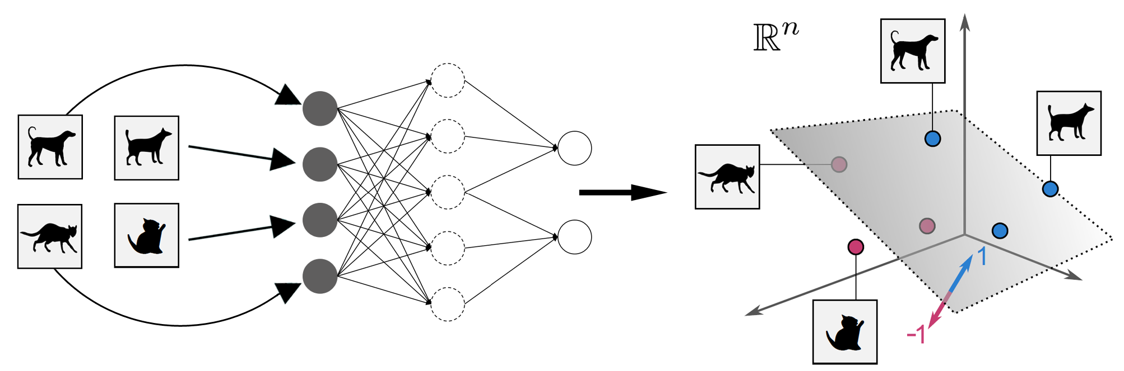

Il Machine Learning
Successi nelle applicazioni ma ancora molte questioni aperte
Apprendimento supervisionato nelle reti neurali
Training Set
Fase di Elaborazione
Classificazione

Slide 3
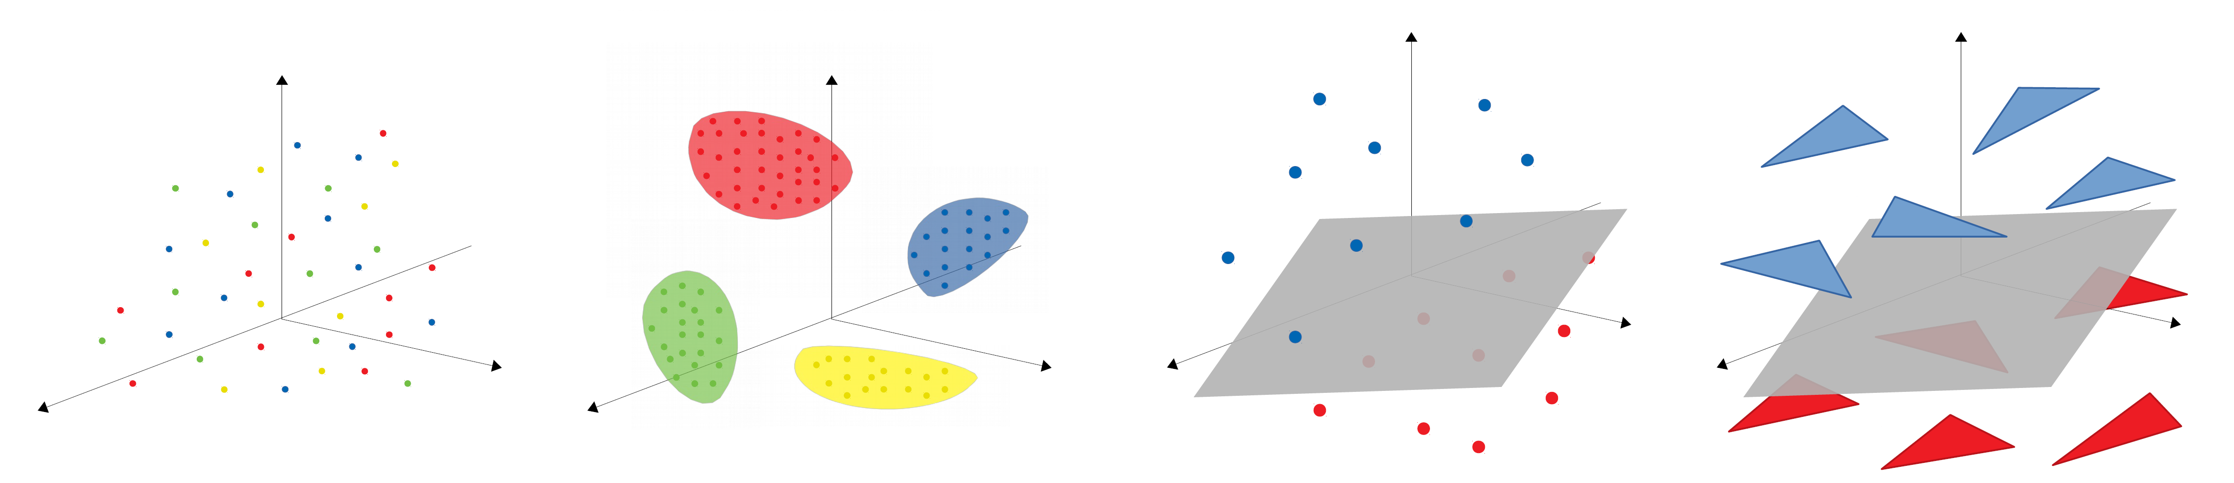
Dati Strutturati
Esigenza per rappresentare situazioni più "reali"
Influenza nella classificazione da parte di una rete neurale ma trattazione analitica più complessa Sompolinsky H. Classification and Geometry of General Perceptual Manifolds, Physical Review X, July 2018

Slide 4
Come le specificità dei dati influiscono sull’apprendimento di una rete neurale?

Slide 5
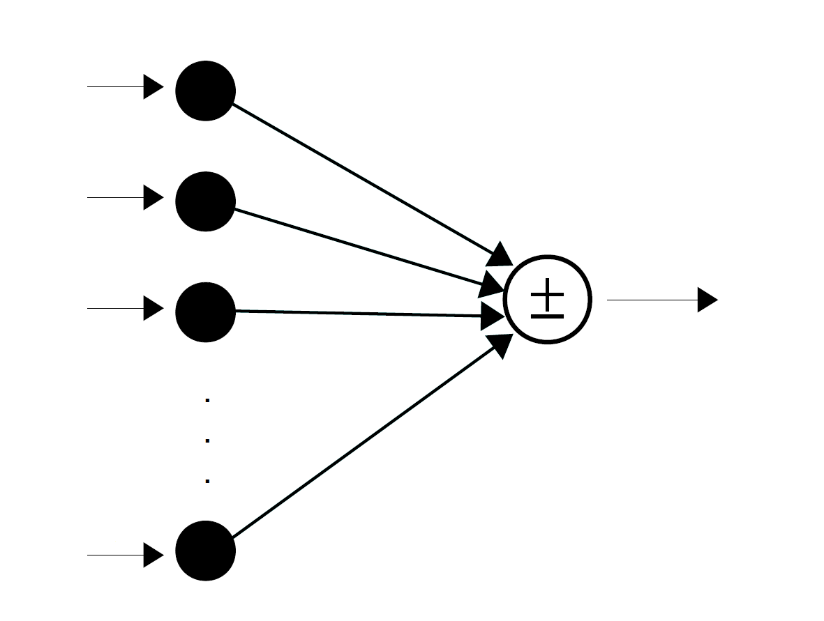
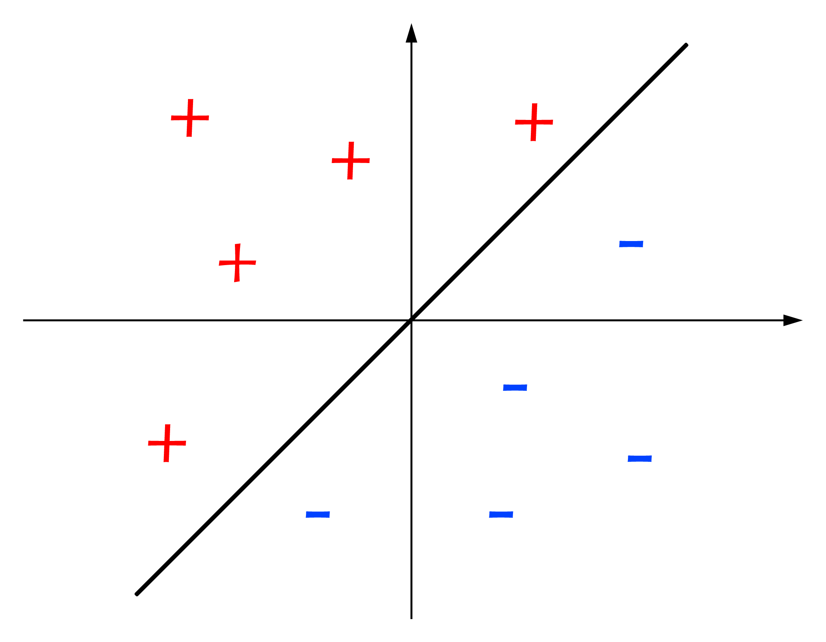
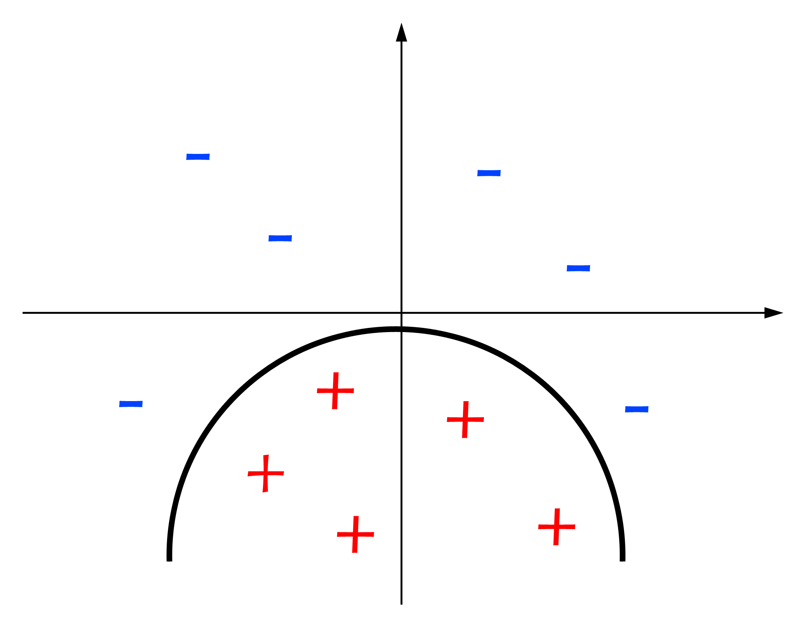

Il Perceptron
Modello semplice ma paradigmatico
Separatore dicotomico lineare
Singolo Layer di input e singolo output dicotomico ± 1
$$input: \vec{ξ}$$
$$output: f\left(\vec{ξ}\right)=sgn(\vec{w} ∙\vec{ξ})$$

Slide 6
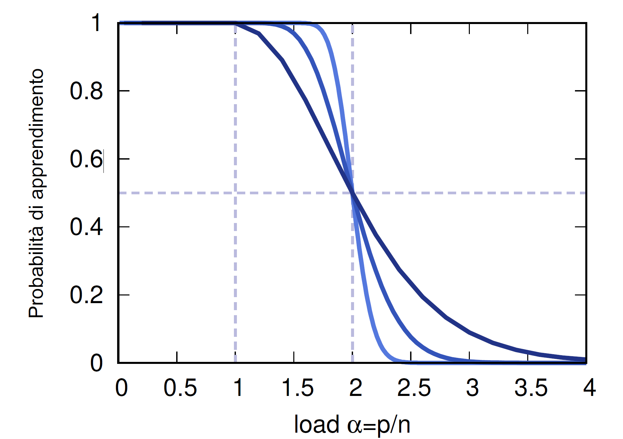
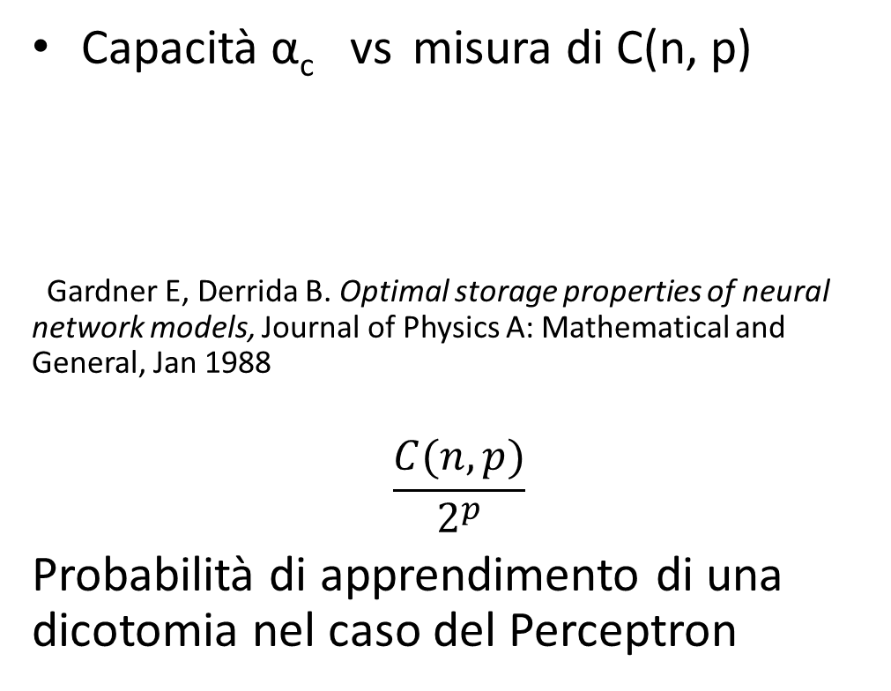
Misura dell’espressività
Apprendimento : ✓
Capacità α_{c} vs misura di C(n, p)
Gardner E, Derrida B. Optimal storage properties of neural network models, Journal of Physics A: Mathematical and General, Jan 1988
$$\frac{C(n,p)}{2^{p}}$$
Probabilità di apprendimento di una dicotomia nel caso del Perceptron
α_{c} = 2
Numero massimo di input classificabili
Numero dicotomie linearmente realizzabili
Apprendimento : ✗

Slide 7
Teoria Combinatoria
Studio analitico per la determinazione di C(n,p)
p : n° dati di input
n : dimensioni dello spazio delle fasi
C(n, p + 1) = C(n, p) + C(n − 1, p)

Slide 8
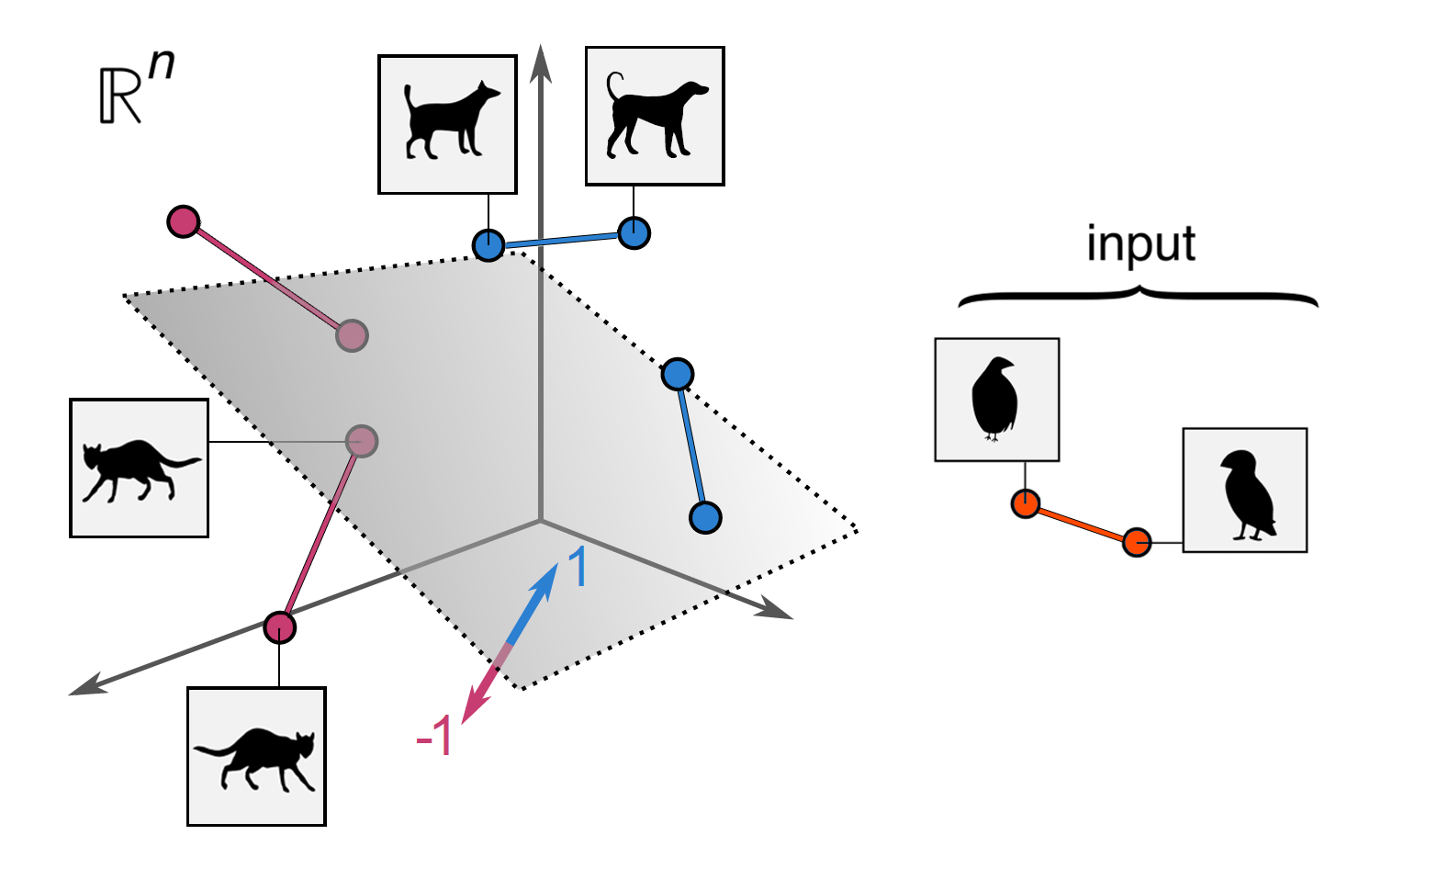
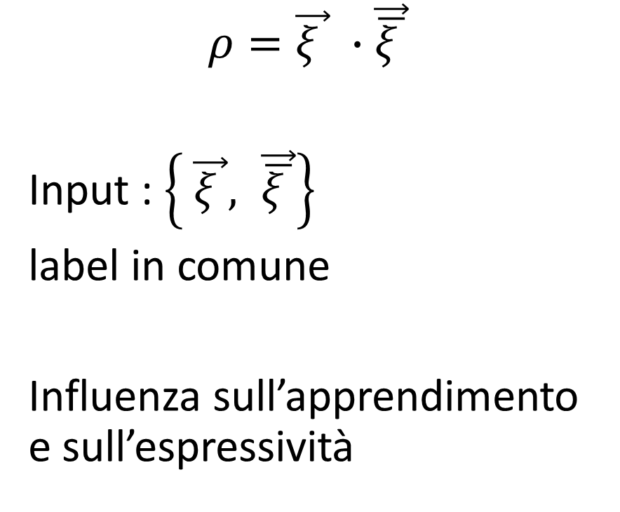
Dati strutturati: i doppietti
Specificità dei dati analizzata: doppietti a distanza angolare fissata ρ
$$ρ=\vec{ξ } ∙\vec{\overline{ξ }}$$
Input : $\left\{ \vec{ξ }, \vec{\overline{ξ }}\right\}$
label in comune
Influenza sull’apprendimento e sull’espressività

Slide 9

Teoria per dati strutturati
Approccio fisico: approssimazione di Mean Field
Teoria approssimata, si ottiene:
p : n° dati di input
n : dimensioni dello spazio delle fasi
ρ $∈$ [-1 ; 1] : distanza angolare
$ψ_{2}(ρ)=\frac{2}{π}∙\arctan{\sqrt{\frac{1 + ρ}{1 −ρ}}}$
$$\text{C}\text{(}\text{n}\text{, }\text{p}\text{+1}\text{, }\text{ρ}\text{) = } \text{ψ}\text{2} ∙ \text{C}\text{(}\text{n}\text{, }\text{p}\text{, }\text{ρ}\text{) + } \text{C}\text{(}\text{n}\text{ − 1, }\text{p}\text{, }\text{ρ}\text{) } \text{+ (1 − }ψ\text{2}\text{) }∙ \text{C}\text{(}\text{n}\text{ − 2, }\text{p}\text{, }\text{ρ}\text{)}$$

Slide 10
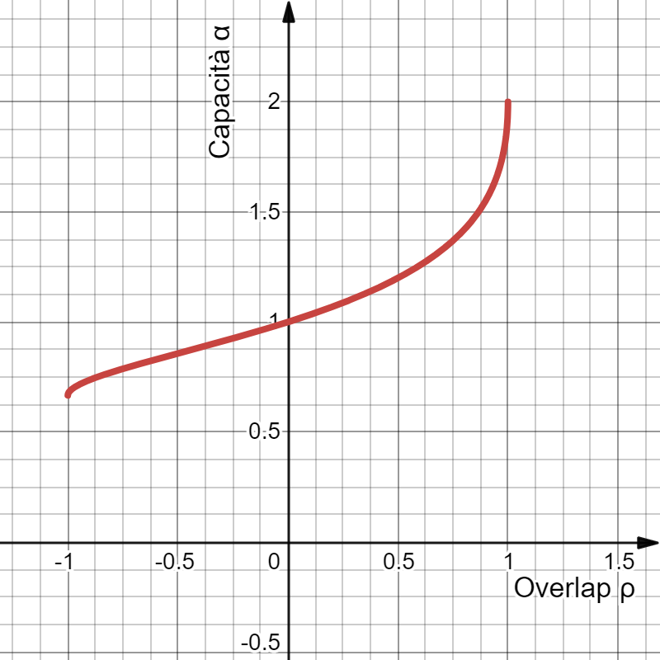
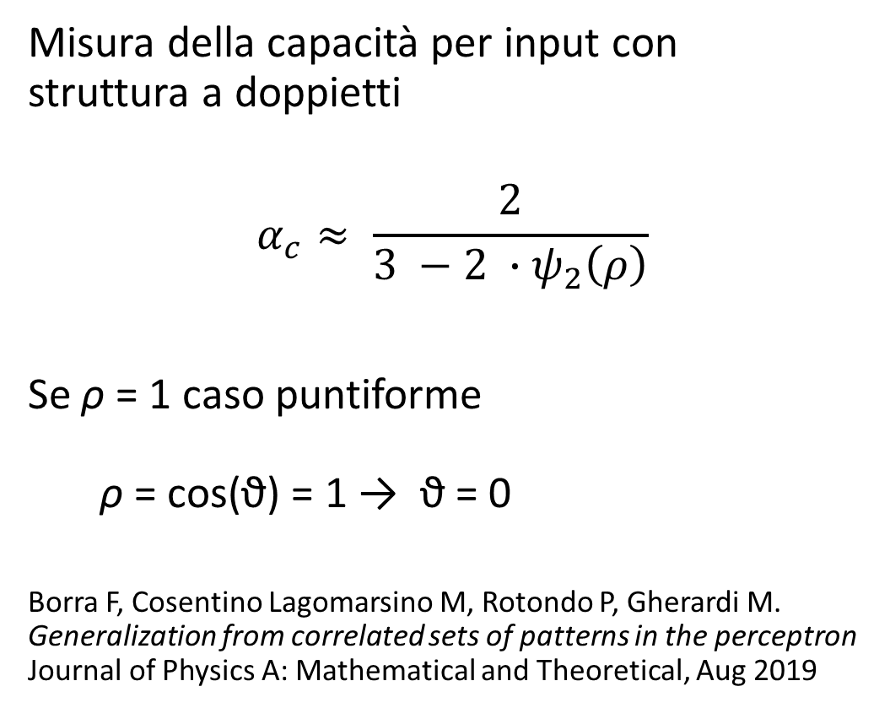
La capacità per i doppietti
Misura della capacità per input con struttura a doppietti
$$α_{c}≈ \frac{2}{3 −2 ∙ψ_{2}\left(ρ\right)}$$
Se ρ = 1 caso puntiforme ρ = cos(ϑ) = 1 → ϑ = 0
Borra F, Cosentino Lagomarsino M, Rotondo P, Gherardi M. Generalization from correlated sets of patterns in the perceptron Journal of Physics A: Mathematical and Theoretical, Aug 2019

Slide 11
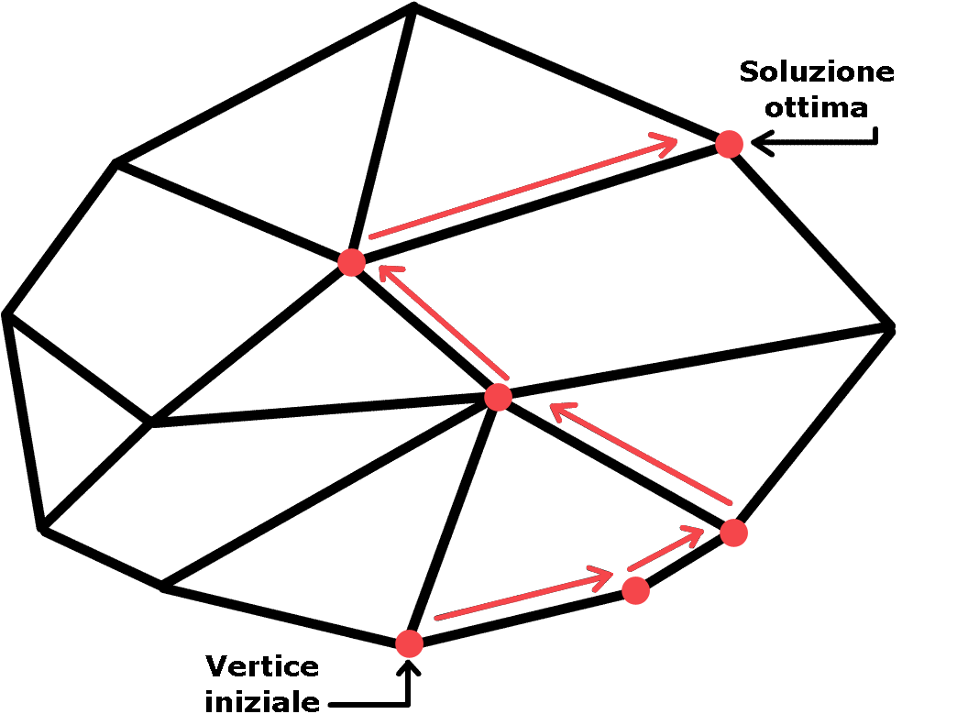
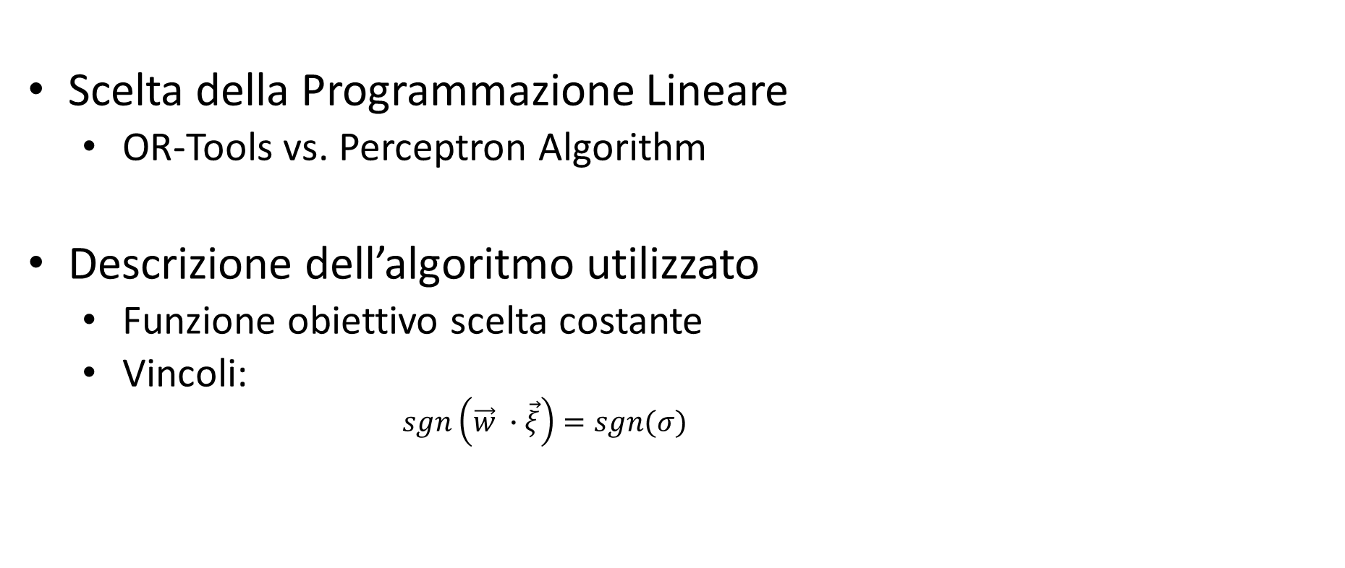
Linear Programming
Scelta della Programmazione Lineare
OR-Tools vs. Perceptron Algorithm
Descrizione dell’algoritmo utilizzato
Funzione obiettivo scelta costante
Vincoli:
$$sgn\left(\vec{w} ∙\vec{ξ}\right)=sgn(σ)$$
Schema risolutivo metodo del simplesso
output rete
label

Slide 12
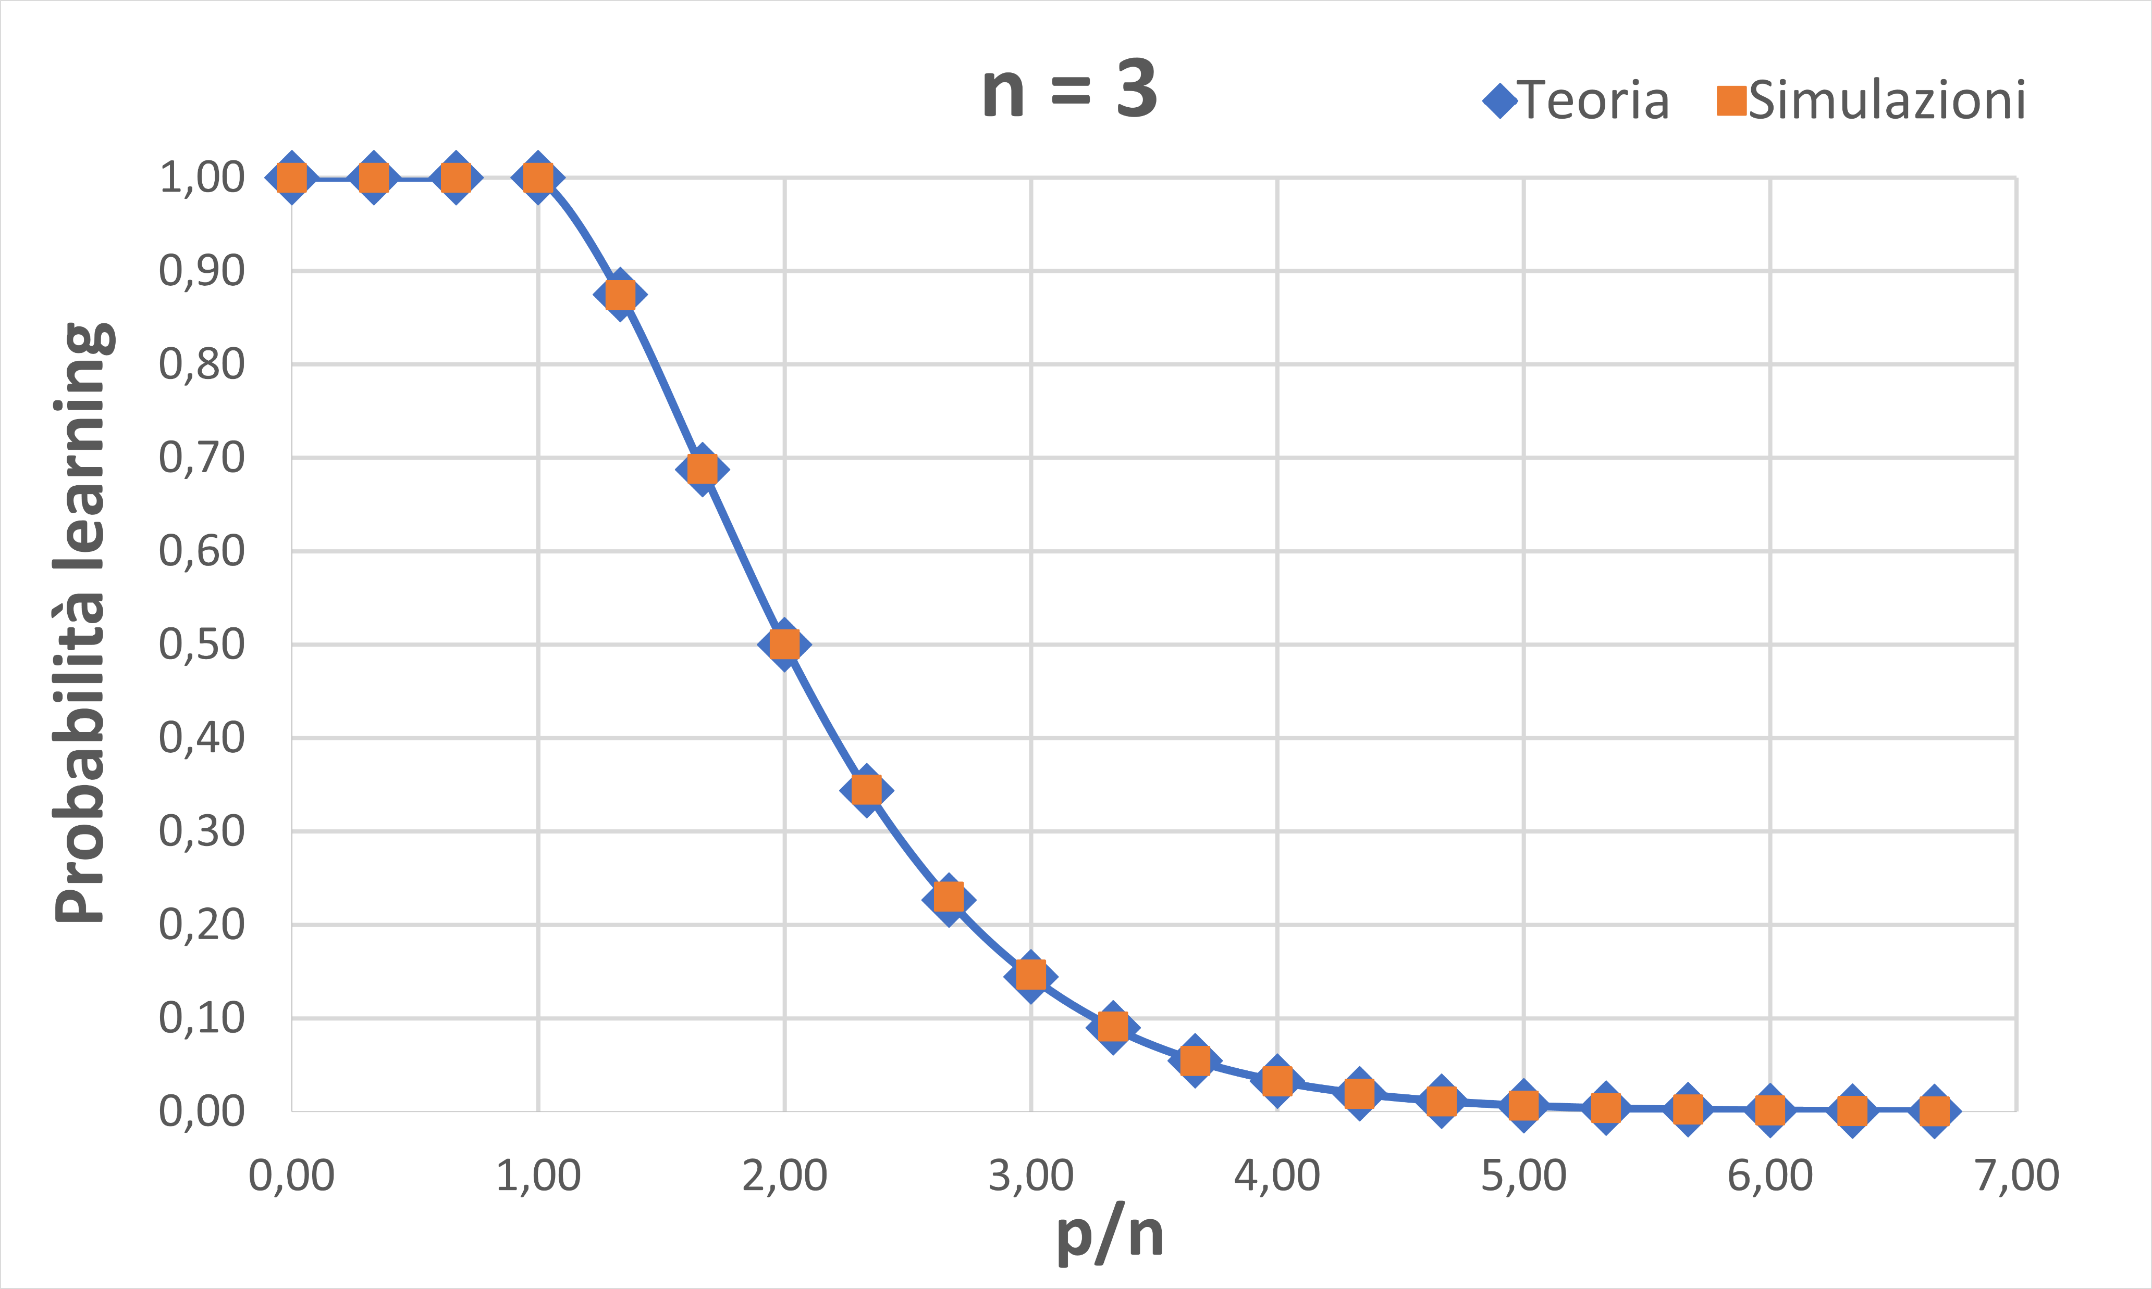
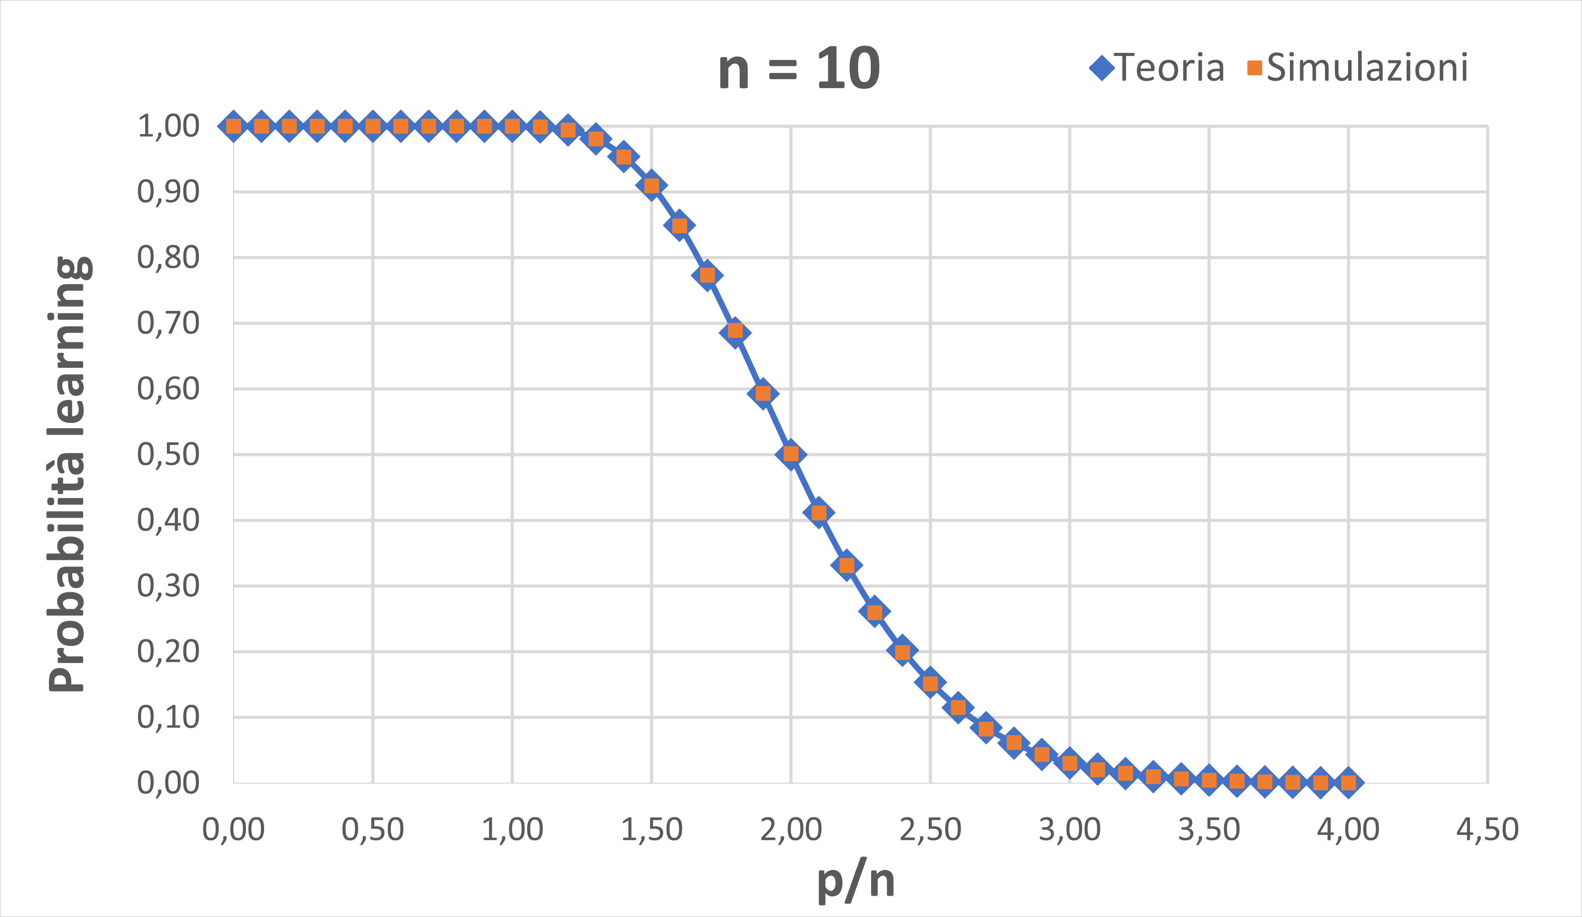
Simulazioni numeriche
Verifica della Teoria combinatoria per input puntiformi senza struttura

Slide 13
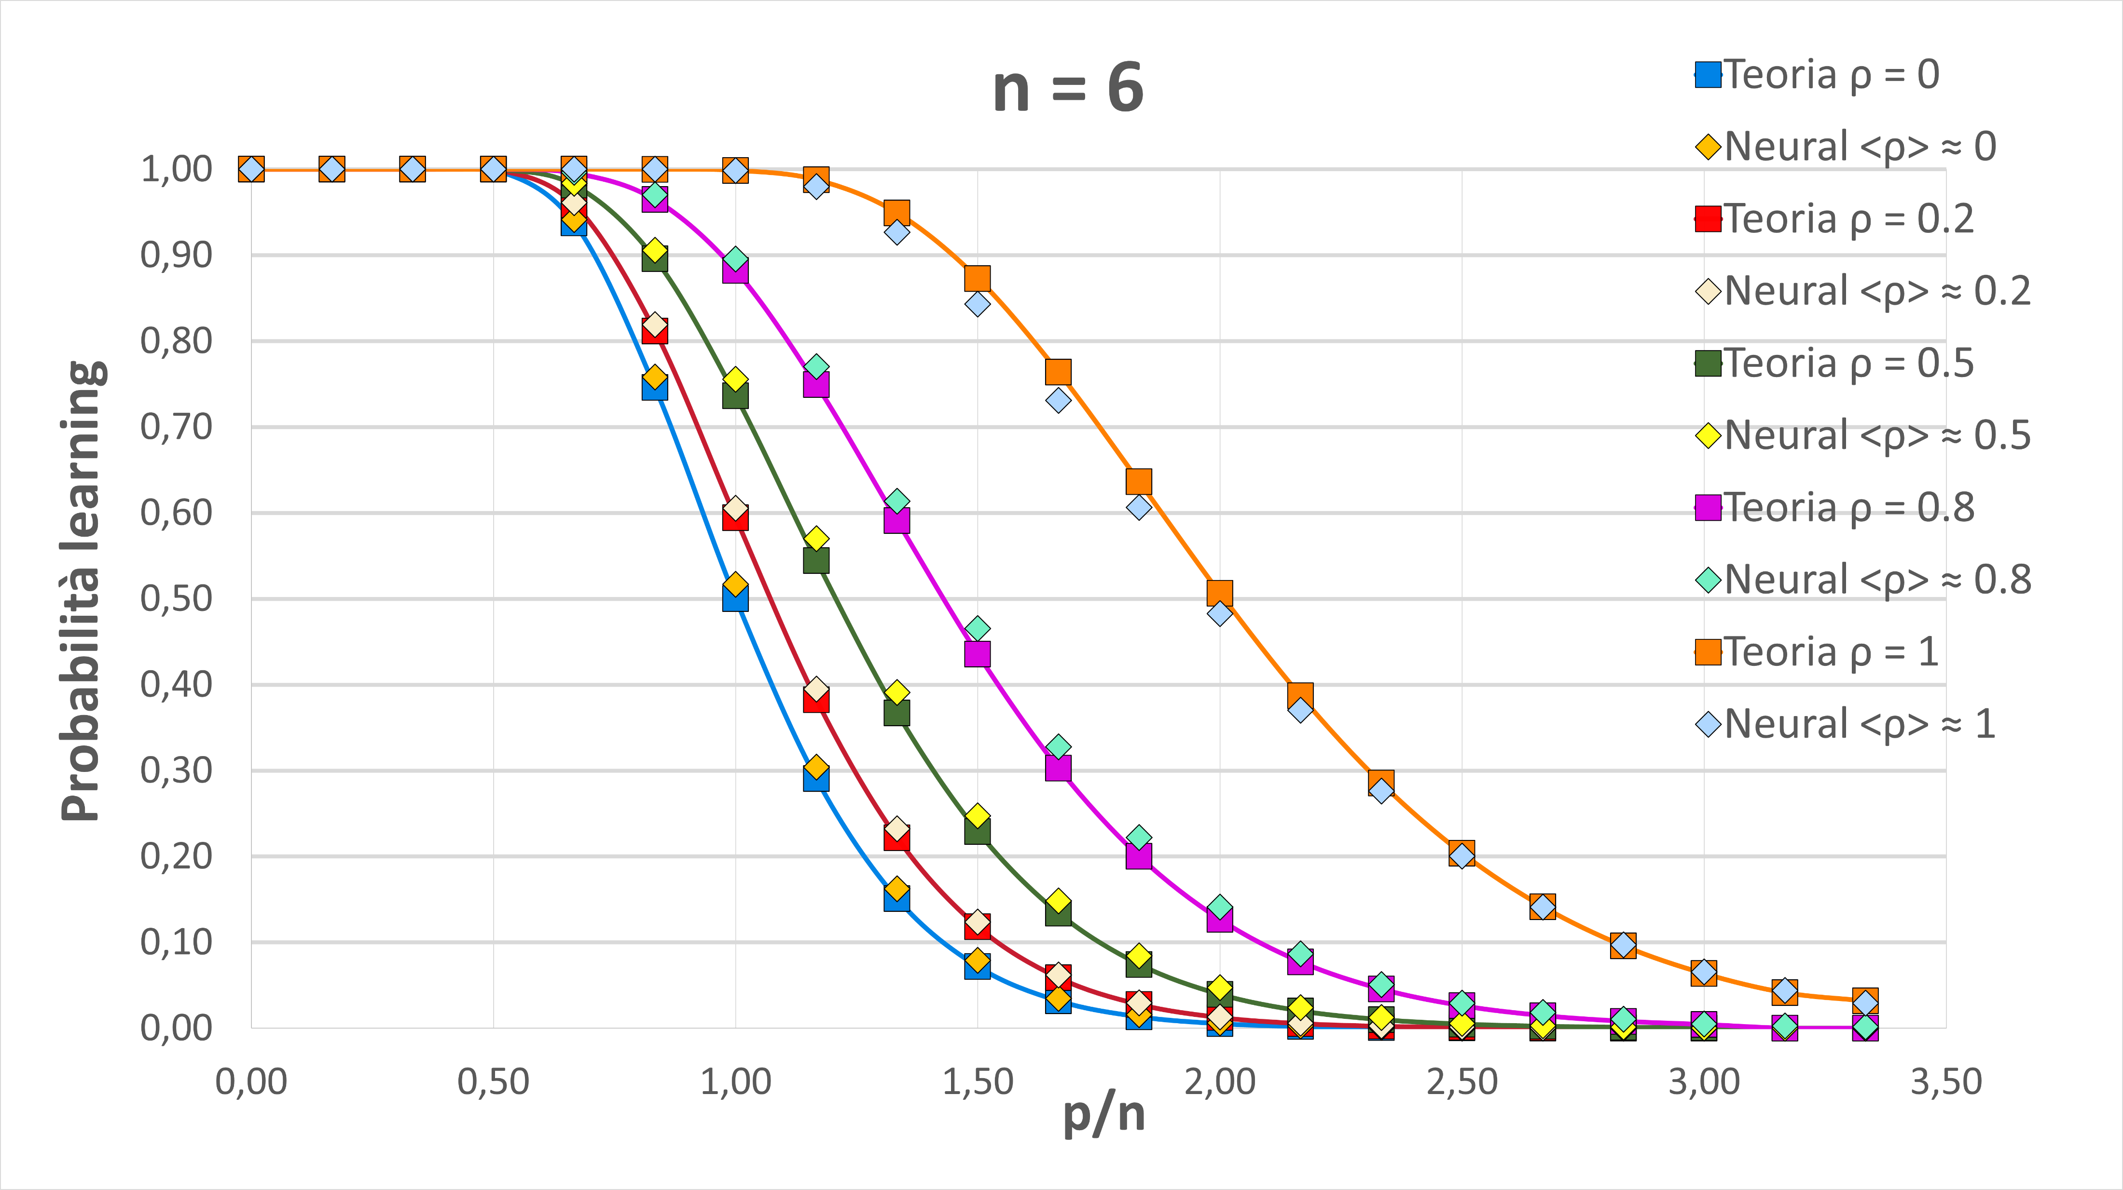
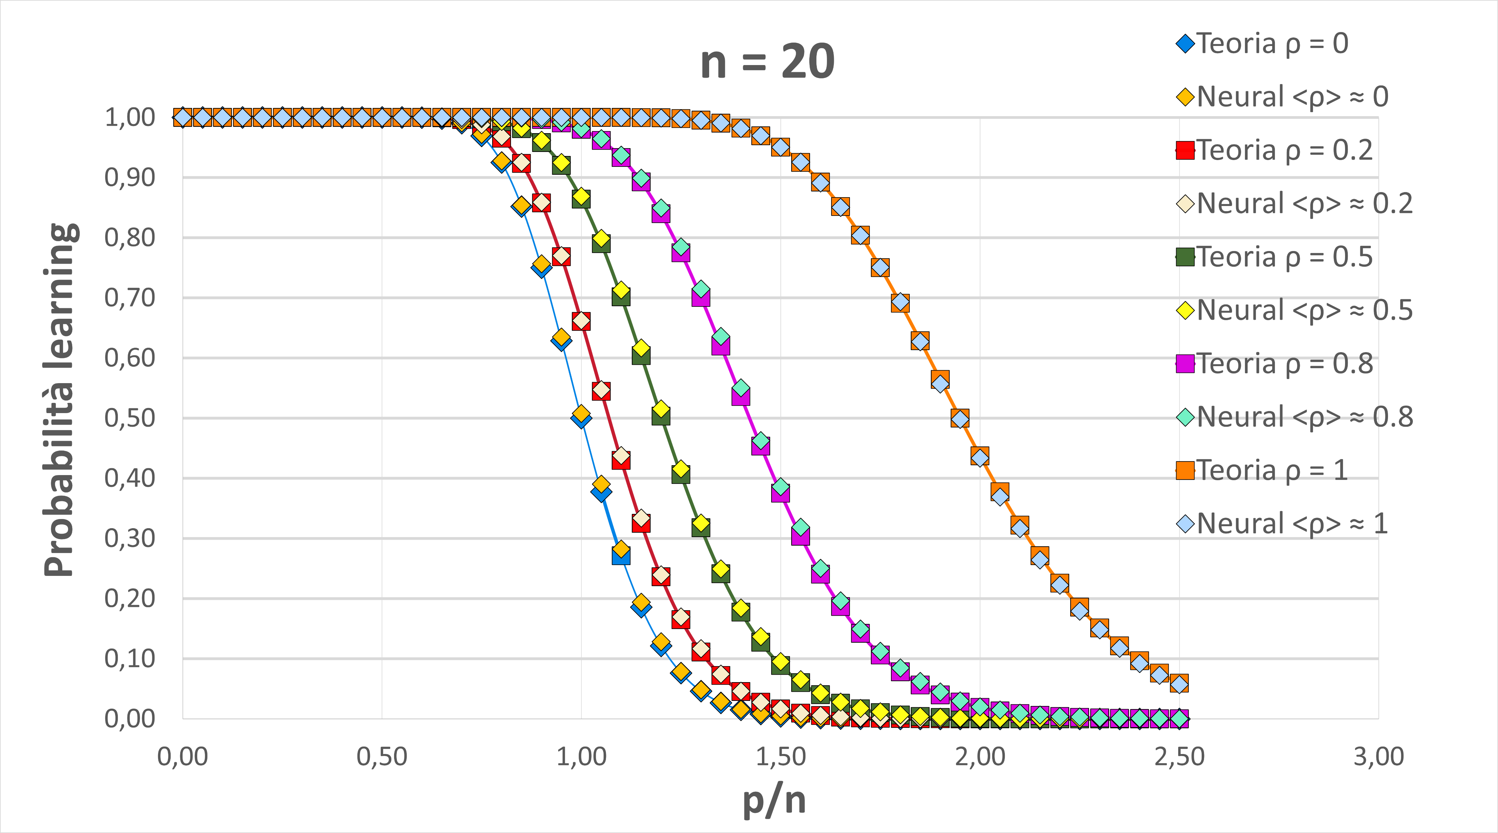
Simulazioni numeriche
Confronto curve di apprendimento Teoriche e sperimentali per input a doppietti utilizzando diversi valori di ρ

Slide 14
Considerazioni sui risultati
Scelta del Linear Programming
Approssimazione di Mean Field
Teoria valida nel limite termodinamico per grandi n
Ottima compatibilità in regimi a bassa dimensionalità

Slide 15
"Il cambiamento è il risultato finale del vero apprendimento: ogni volta che impariamo qualcosa di nuovo, noi stessi diventiamo qualcosa di nuovo"
Leo Buscaglia

